Slide 1
ВСЕМ ПРИВЕТ
От команды 1.5 программиста

Slide 2
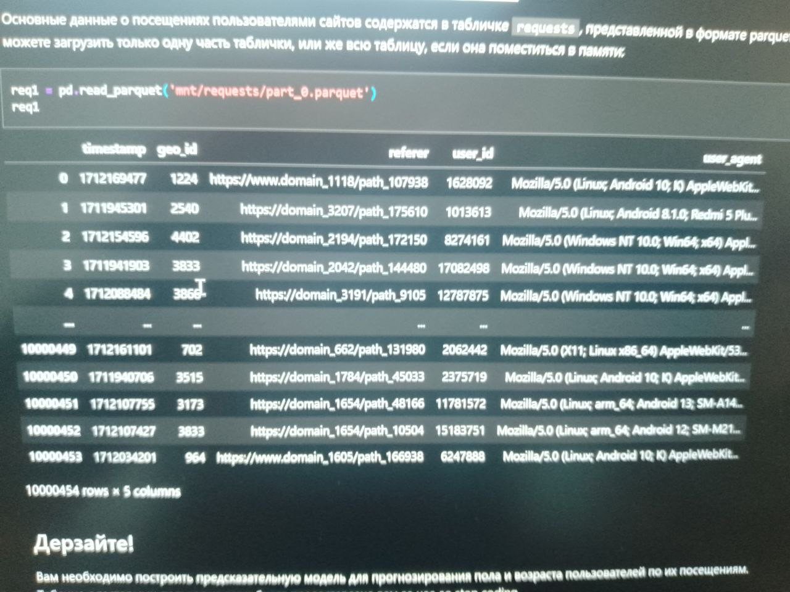
Проданные:
Очевидно, что данные данные нужно модифицировать

Slide 3
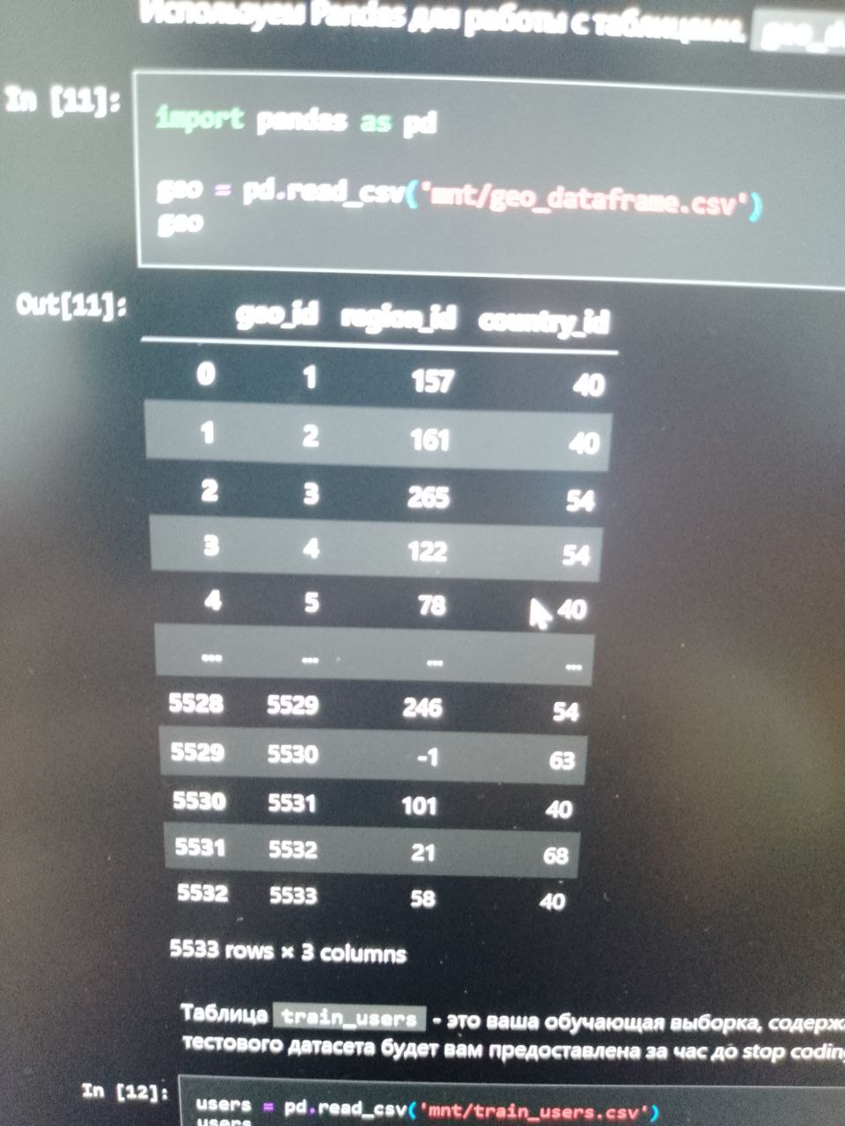
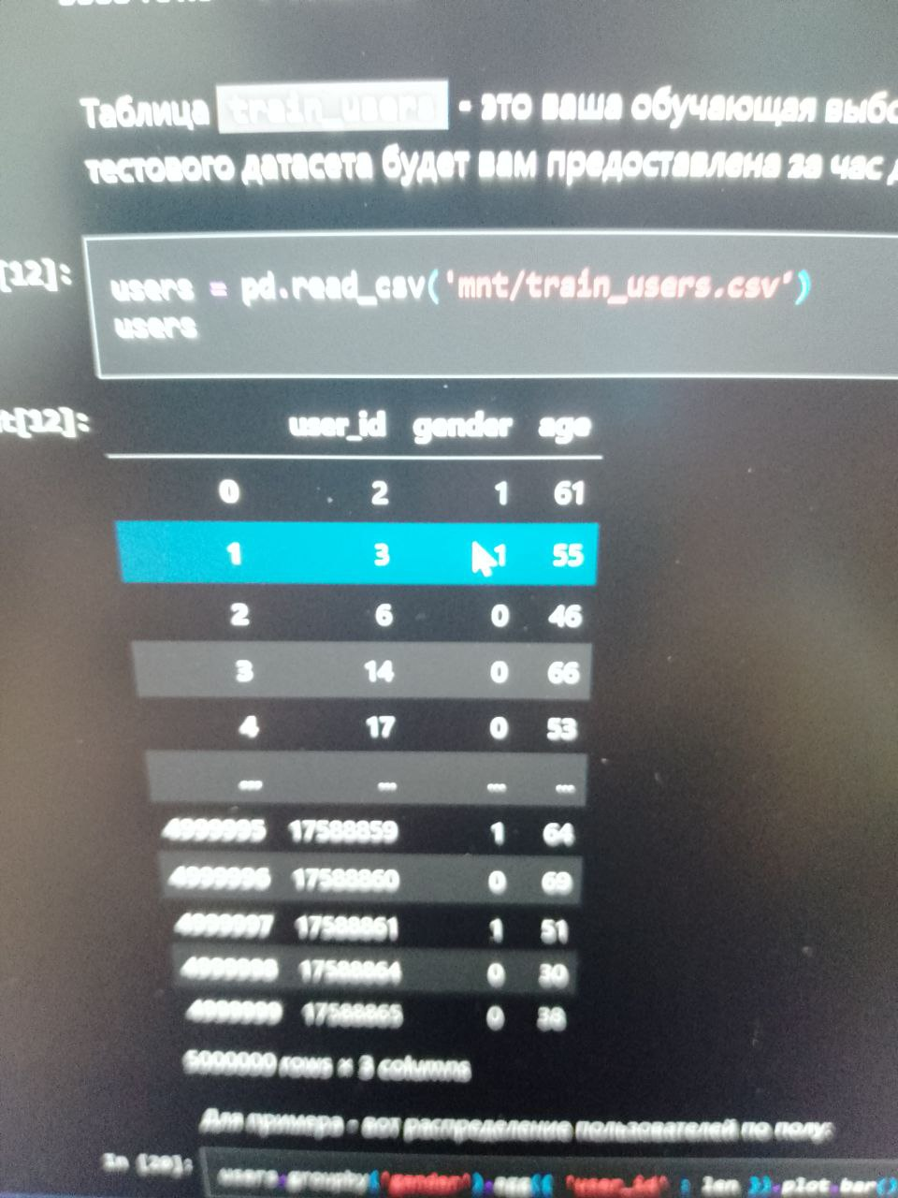
Проданные:

Slide 4
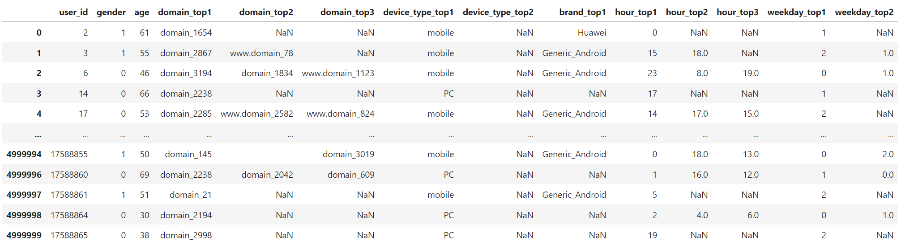
Наши данные

Slide 5
Решение
Что мы пробовали:
Кластеризация (Nearest Neighbours)
Статистический подход
Catboost
LightGBM

Slide 6
Проблемы
KERNEL ERROR (80% of time)

Slide 7
Проблемы
Много много много много данных

Slide 8
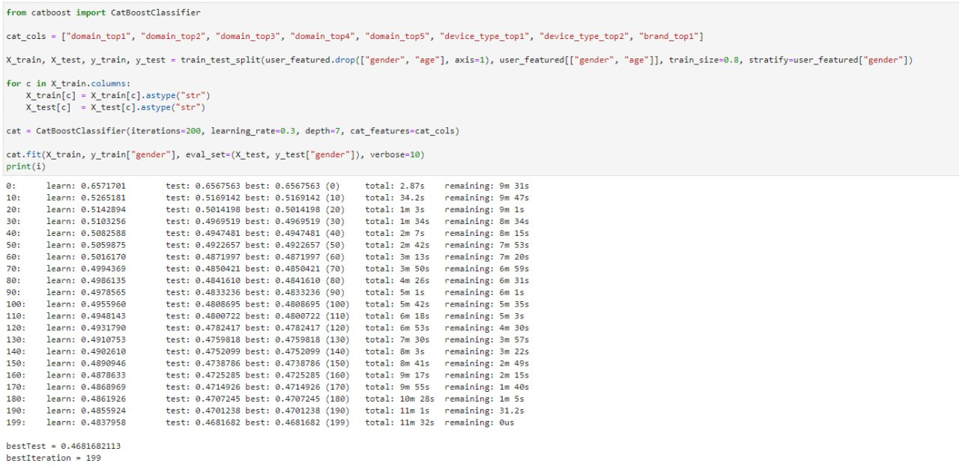
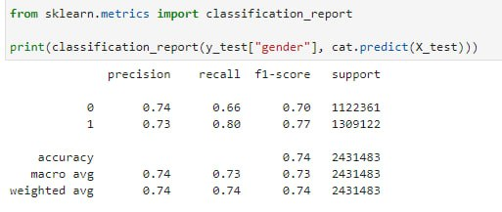
ПОЛОВЫЕ РЕЗУЛЬТАТЫ

Slide 9
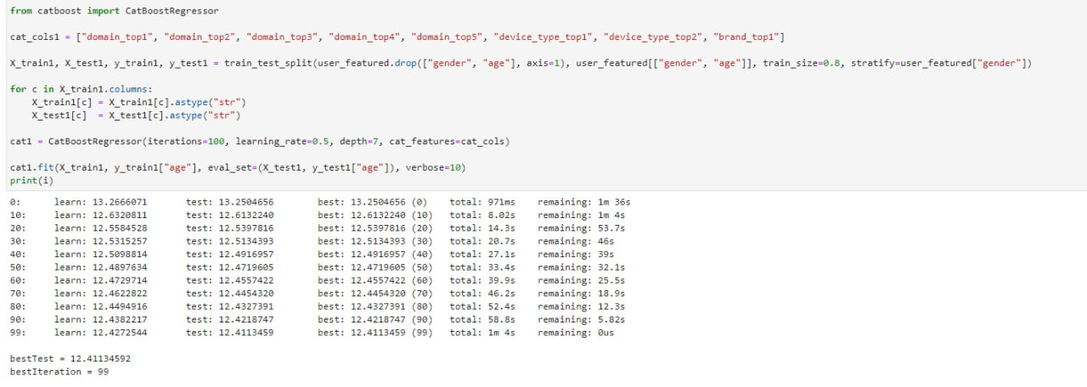
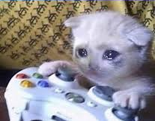
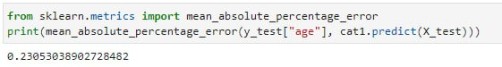
ВОЗРАСТНЫЕ РЕЗУЛЬТАТЫ

Slide 10
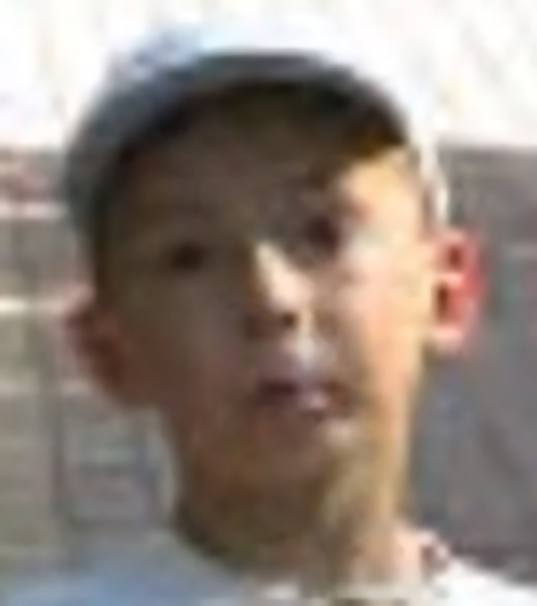


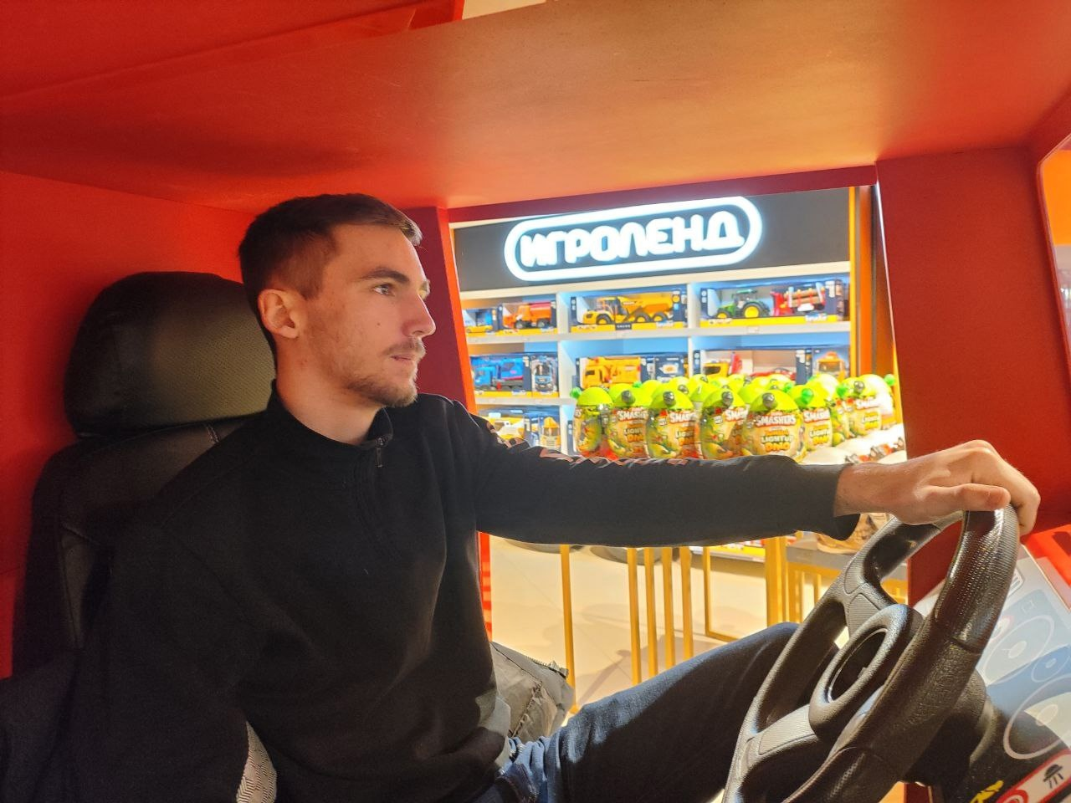
Спасибо
Грустный хомяк

